Slide 1
BÀI 30: PHÁT TRIỂN BỀN VỮNG VÀ TĂNG TRƯỞNG XANH

Slide 2
I. PHÁT TRIỂN BỀN VỮNG
  1. Sử dụng hợp lý nguồn tài nguyên là điều kiện để phát triển bền vững
  2. Tại sao phải sử dụng hợp lí tài nguyên?
  3. Cách sử dụng tài nguyên hợp lý, bảo vệ môi trường

Slide 3
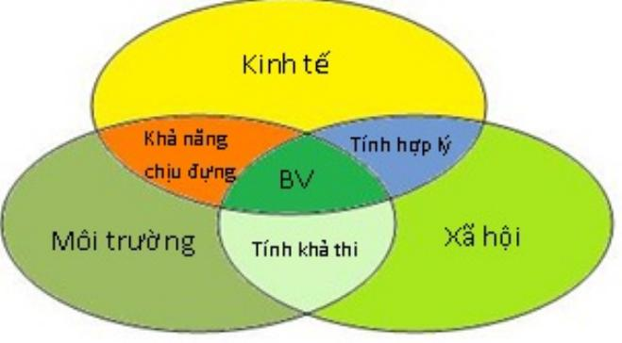
I. PHÁT TRIỂN BỀN VỮNG
Là sự phát triển nhằm đáp ứng nhu cầu thế hệ hiện tại, không làm ảnh hưởng đến khả năng thỏa mãn nhu cầu của thế hệ tương lai
Phát triển bền vững là gì?

Slide 4
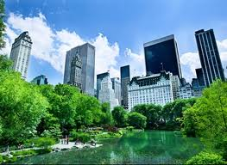
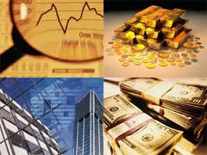

Tăng trưởng xanh
Ổn định kinh tế và sản xuất
Đảm bảo an ninh năng lượng quốc gia

Slide 5
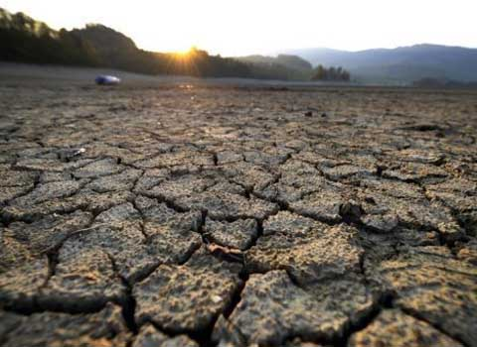
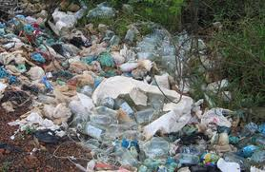
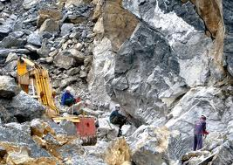
Tại sao phải sử dụng hợp lí tài nguyên?
Tài nguyên có hạn và ngày càng cạn kiệt
Các hoạt động sinh hoạt sản xuất của con người khiến môi trường ngày càng ô nhiễm
Thiên tai hoành hành gây tổn hại về người và của

Slide 6
I. PHÁT TRIỂN BỀN VỮNG
1/ Khái niệm
Phát triển bền vững là sự phát triển để thỏa mãn nhu cầu của thế hệ hiện tại mà không làm tổn hại đến khả năng thoả mãn nhu cầu của thế hệ mai sau.
2/ Sự cần thiết của phát triển bền vững
Về kinh tế: Nền kinh tế phát triển, quy mô GDP tăng nhanh đòi hỏi khai thác nhiều tài nguyên thiên nhiên, tạo ra nhiều chất thải >> môi trường suy thoái
Về xã hội: Do dân số tăng quá nhanh >> người nghèo tăng >> bất bình đẳng
Về môi trường: Tài nguyên suy giảm, môi trường ô nhiễm, nhiều loài tuyệt chủng

Slide 7
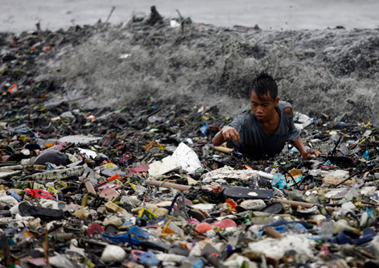
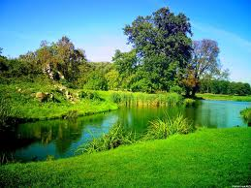
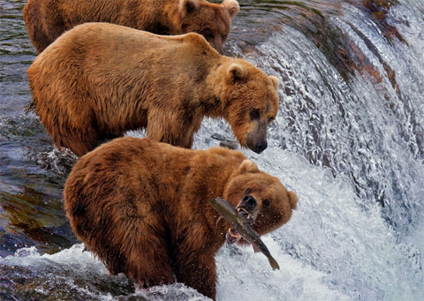
II. TĂNG TRƯỞNG XANH
Rác thải gia tăng
Suy giảm nguồn tài nguyên
Sự tuyệt chủng của nhiều loài sinh vật

Slide 8
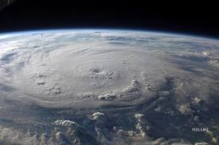
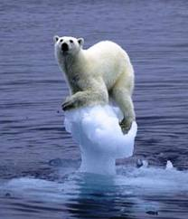
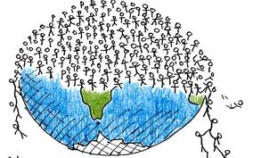
Các vấn đề môi trường nóng bỏng hiện nay
Lỗ thủng tầng Ôzon ngày càng mở rộng
Biến đổi khí hậu toàn cầu,gia tăng CO₂ và hiệu ứng nhà kính
Bùng nổ dân số  Ô nhiễm

Slide 9
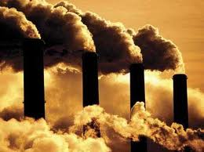
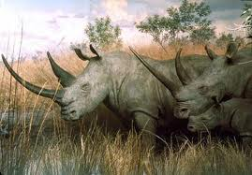
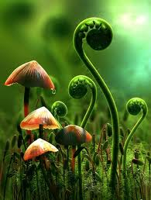
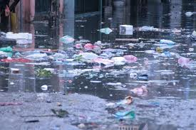
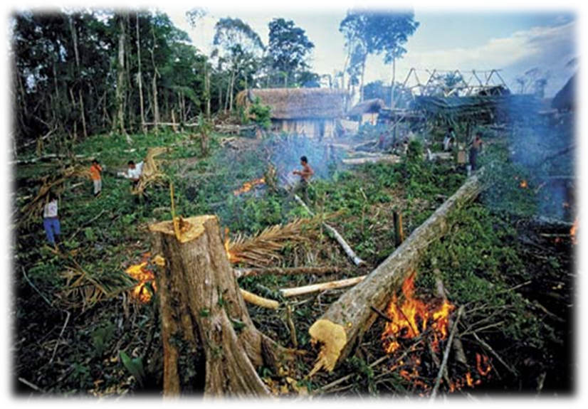
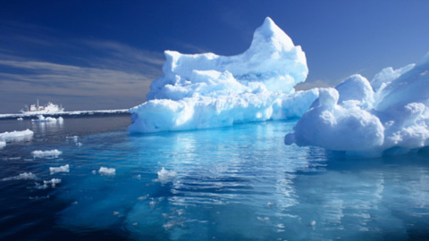

Slide 10
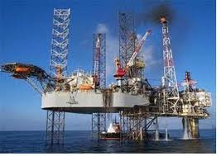
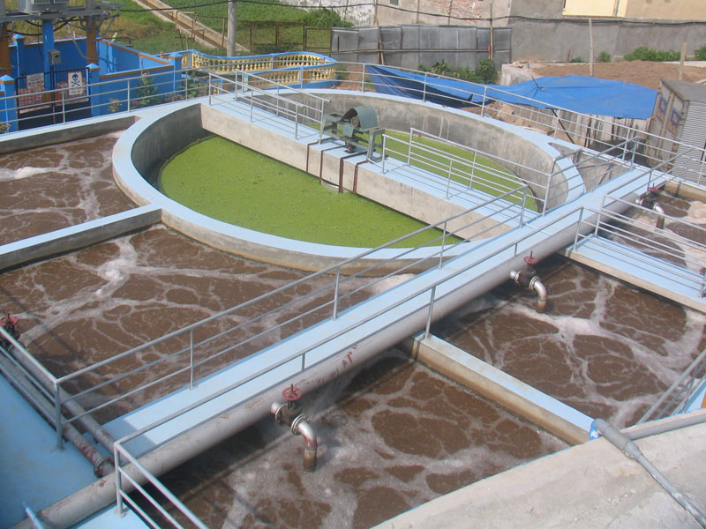
  3. Cách sử dụng tài nguyên hợp lý, bảo vệ môi trường
Tích cực ngăn ngừa và xử lý ô nhiễm công nghiệp
Phát triển kinh tế các bon thấp

Slide 11
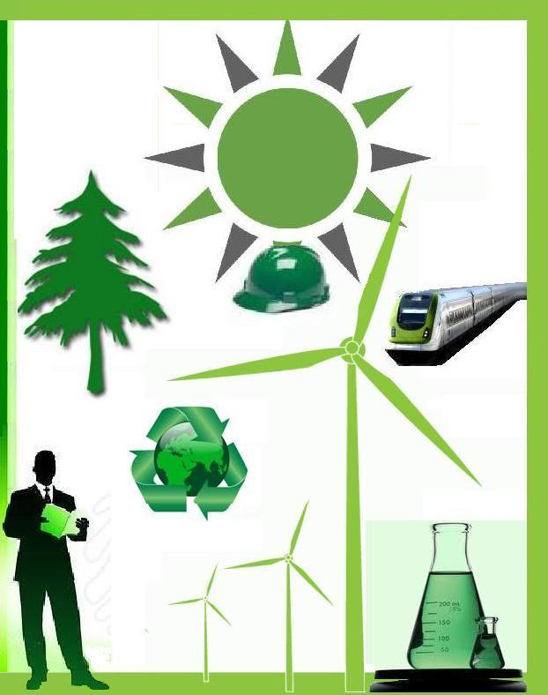
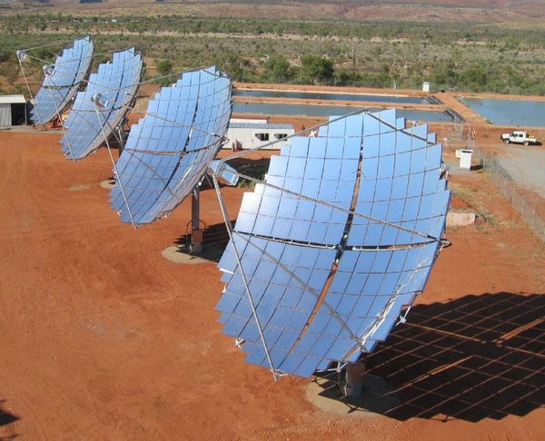
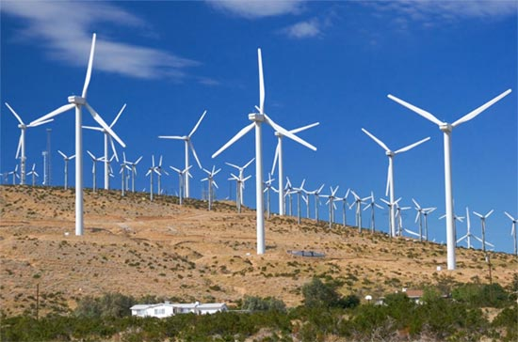
Phát triển năng lượng sạch, năng lượng tái tạo

Slide 12
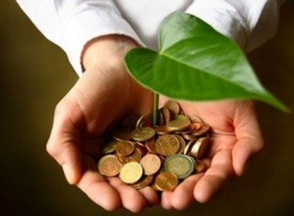
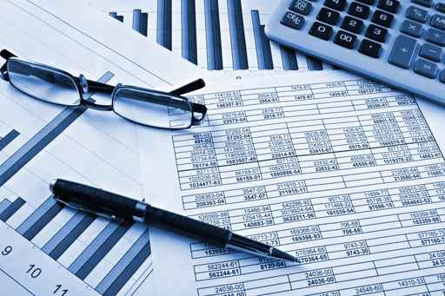
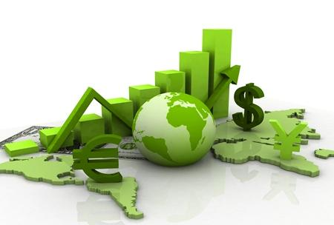

Đưa thêm môi trường và các khía cạnh xã hội vào khuôn khổ hạch toán tài khoản quốc gia (SNA).
xây dựng nền “công nghiệp xanh”

Slide 13

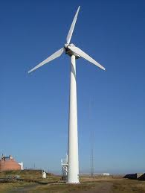
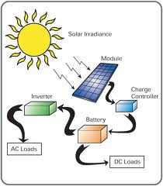
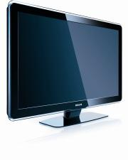
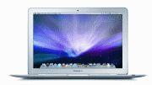
Một số sản phẩm thân thiện với Môi Trường
MacBook Air của Apple với màn hình k thủy ngân
Tivi tiết kiệm năng lượng của Philip

Slide 14
II. TĂNG TRƯỞNG XANH
1/ Khái niệm
Tăng trưởng xanh là phương thức phát triển kinh tế bền vững, một bộ phận của phát triển bền vững nhằm đạt mục tiêu tăng trưởng kinh tế và phát triển, đồng thời bảo vệ môi trường, ngăn chặn sự mất mát về đa dạng sinh học, giảm thiểu sử dụng không bền vững tài nguyên thiên nhiên
2/ Biểu hiện của tăng trưởng xanh
Giảm phát thải khí nhà kính, giảm nhẹ biến đổi khí hậu
Xanh hoá trong sản xuất: Đầu tư phát triển vốn tự nhiên, Ngăn ngừa và xử lí ô nhiễm

Slide 15
CẢM ƠN CÔ VÀ CÁC BẠN ĐÃ LẮNG NGHE
ĐỪNG NÓI TÔI SẼ
MÀ HÃY LÀM NGAY!!!

Slide 16

Thành viên thực hiện:
Trần Chí bảo
Nguyễn Đình Hưng
Nguyễn Quốc Khang
Nguyễn Danh Nghĩa
Lê Ngọc Sơn
Đào Anh Tuấn
Đặng Thu Uyên
Nguyễn Hồng Vân

